Slide 1
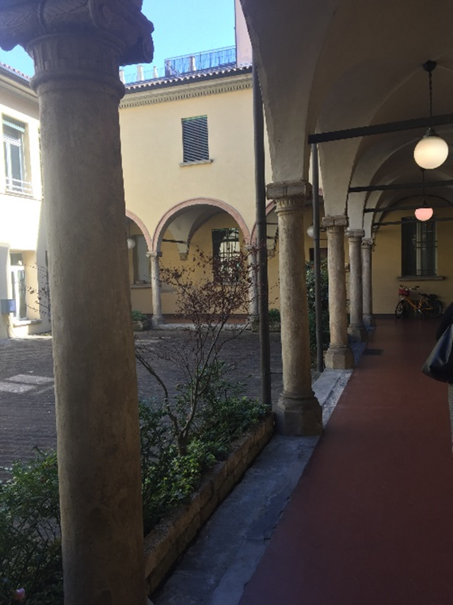
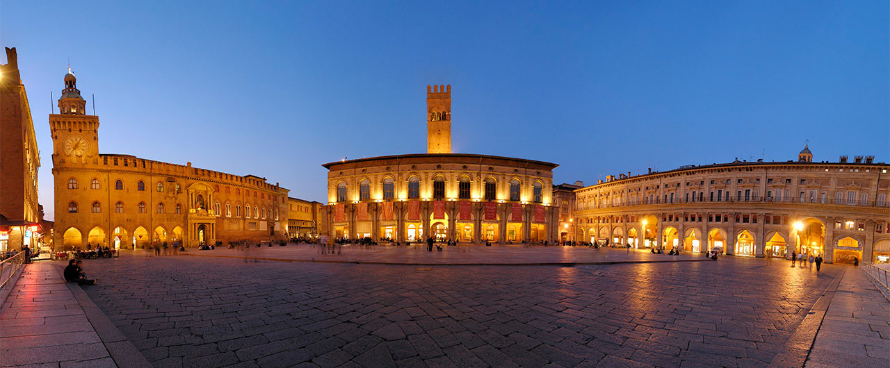
Liceo Laura Bassi
Bologna, Italija
27. – 31. ožujka 2017.
Dubravka Rušnov
Nikolina Jakobenov

Slide 2
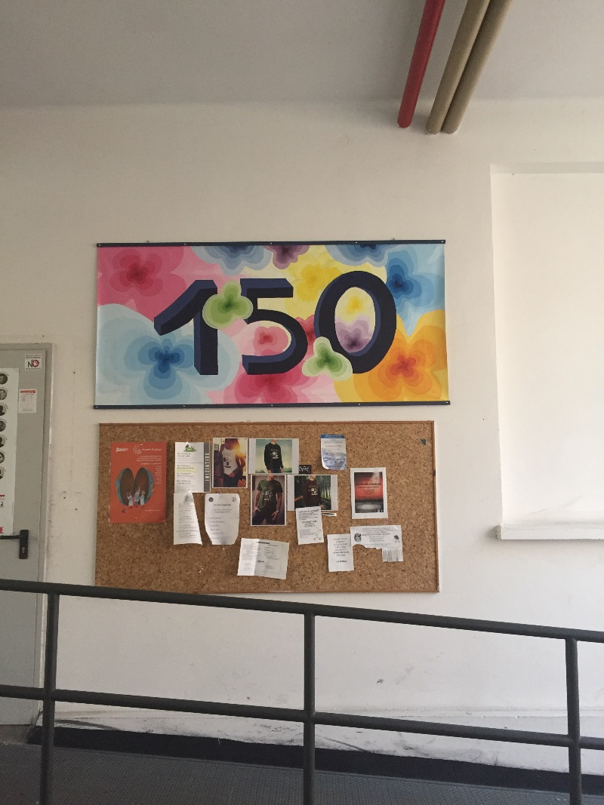
1. dan - sastanak sa zamjenikom ravnateljice - sastanak s ravnateljicom - škola – 1300 učenika, 167 učitelja - 8:00 – 14:00, jedan odmor

Slide 3
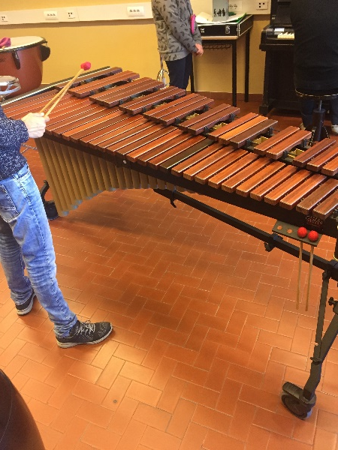
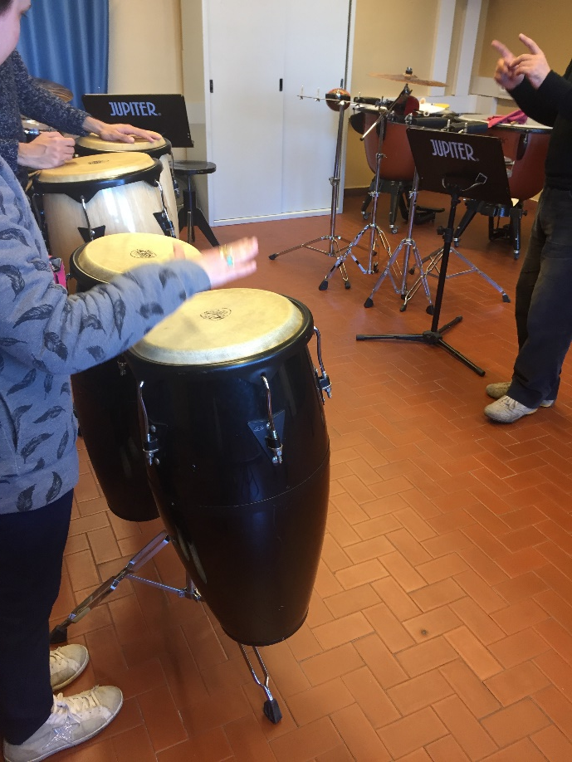
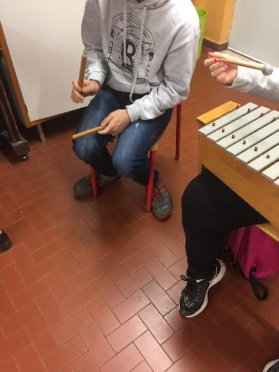
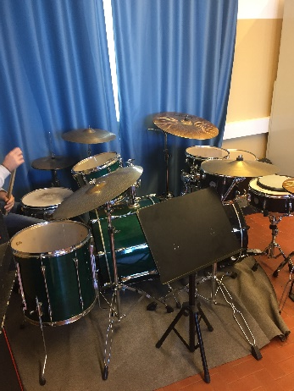
- odjel za učenike s poteškoćama - glazbena terapija (5, 6 učenika) - Engleski jezik - glazbena radionica (3 učenika)

Slide 4
2.dan - razgovor s Elenom i njenim učenicima koji sudjeluju u projektima - sastanak učenika – jednom mjesečno

Slide 5
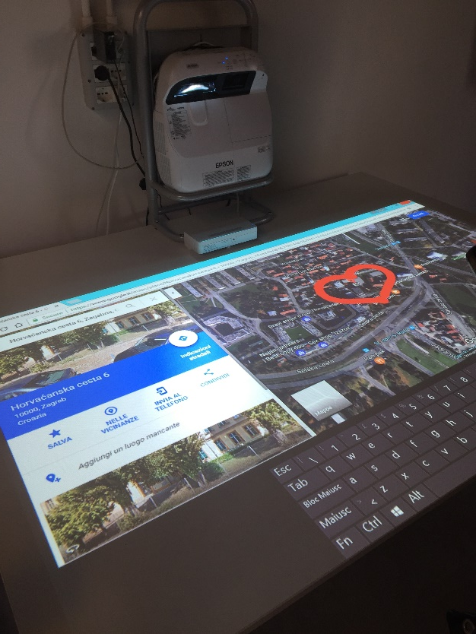
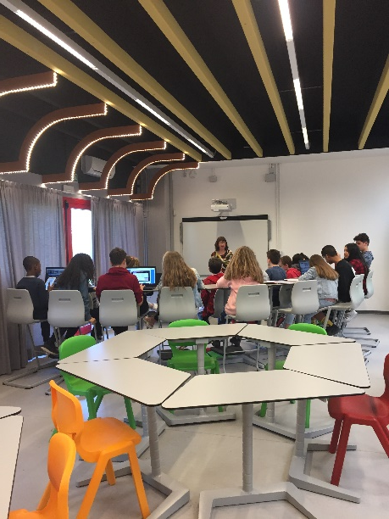
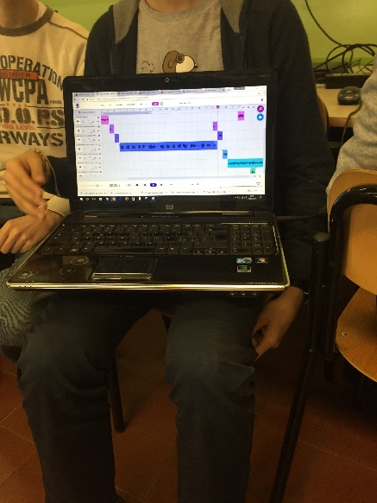
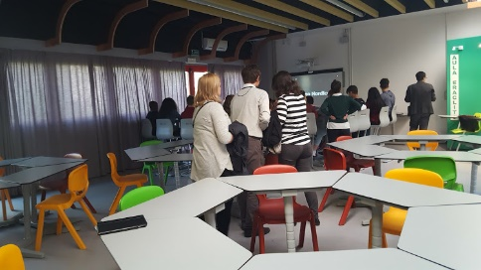
4. dan - Zrinkina škola - Heraklo soba - glazbeni odjel - softver
Notes:
U četvrtak, 10. ožujka smo imali predavanje, filmove i radionice na temu Dobra komunikacija, aktivno slušanje, dobra emocionalna reakcija, vođenje brige o sebi, spriječiti da izgoriš te kako se nositi s disciplinom i problematičnim učenicima.

Slide 6
5. Dan - odlazak s Valentinom i njenom učenicom u grad
Notes:
U petak je tema bila Motivirajuće postavke. Igra najbolji selfi. U zgradi smo trebali u određenom vremenu napraviti selfi.

